Slide 1
BEZPIECZEŃSTWO W RUCHU DROGOWYM
W GARNIZONIE ŚWIETOKRZYSKIM
za okres I-IX 2017 / 2018
Kielce, dn. 11 października 2018 r.
Dane SEWIK – 05.10.2018 r.
Dane SESPol – 08.10.2018 r.

Slide 2
+24
+12
0

Slide 3
+12 | -3 | +7 | +4 | +3 | +23 | -8 | 0 | -2 | -21 | +4 | -5 | +10 | +24

Slide 4
-3 | +2 | +2 | +2 | +4 | +1 | +3 | -2 | +3 | -2 | +4 | -3 | +1 | +12

Slide 5
-6 | -16 | +2 | +3 | +10 | +26 | -11 | +2 | -3 | -25 | +3 | 0 | +15 | 0

Slide 11
Działania Policji garnizonu świętokrzyskiego na rzecz poprawy bezpieczeństwa
w ruchu drogowym
za okres I-VIII 2017 / 2018

Slide 12
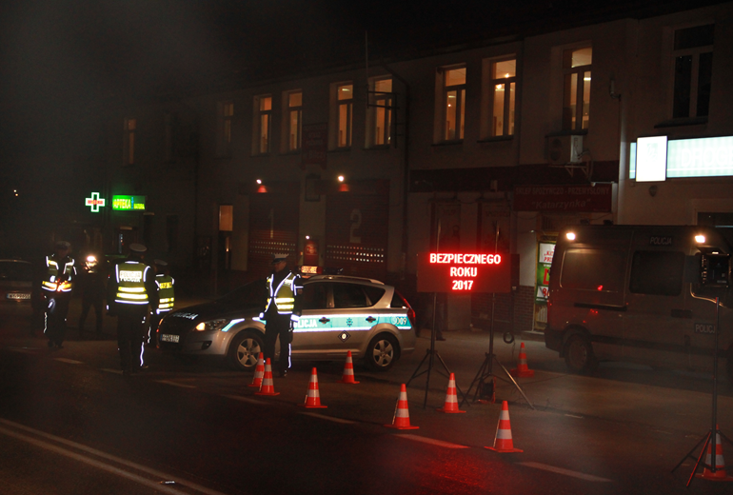
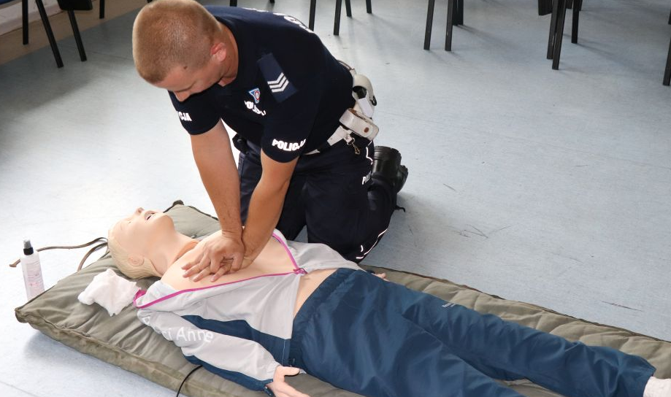
Wzmocnienie komórek ruchu drogowego poprzez delegowanie czasowe policjantów OPP Kielce oraz uzupełnienie wakatów;
Zwiększenie liczby patroli na drogach województwa świętokrzyskiego doraźnie kierując policjantów z OPP Kielce, Wydziału Konwojowego KWP w Kielcach i innych komórek organizacyjnych do pełnienia służby w komórkach ruchu drogowego;
Codzienne kierowanie maksymalnej liczby policjantów ruchu drogowego do pełnienia służby zewnętrznej;
Ciągłe doskonalenie zawodowe policjantów Ruchu Drogowego i rywalizacja o tytuł „Policjanta Roku Ruchu Drogowego”
Sporządzenie w 264 wniosków o sprawdzenie kwalifikacji i cofnięcie uprawnień do kierowania na podstawie przepisów art. 114 i art. 140 ustawy prawo o ruchu drogowym;
Prowadzenie działań profilaktyczno-edukacyjnych przez Wydział Ruchu Drogowego KWP w Kielcach, Komedę Miejską Policji oraz Komendy Powiatowe Policji w garnizonie świętokrzyskim na rzecz poprawy bezpieczeństwa ruchu drogowego.
Notes:
12

Slide 13
Obszary działania Policji garnizonu świętokrzyskiego kierowane do grup szczególnego ryzyka
Nietrzeźwi Użytkownicy Dróg
Niechronieni Uczestnicy Ruchu Drogowego w Szczególności Osoby Starsze
Młodzi Kierowcy
Dzieci i Młodzież
Notes:
13

Slide 14
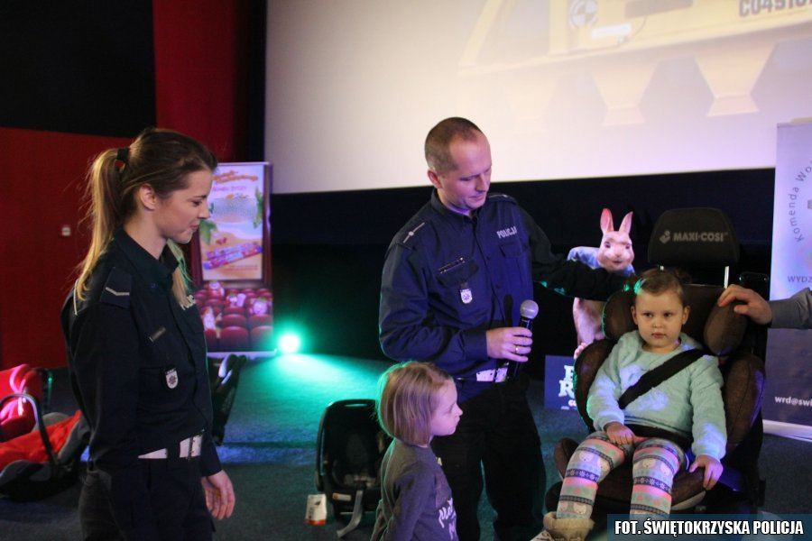
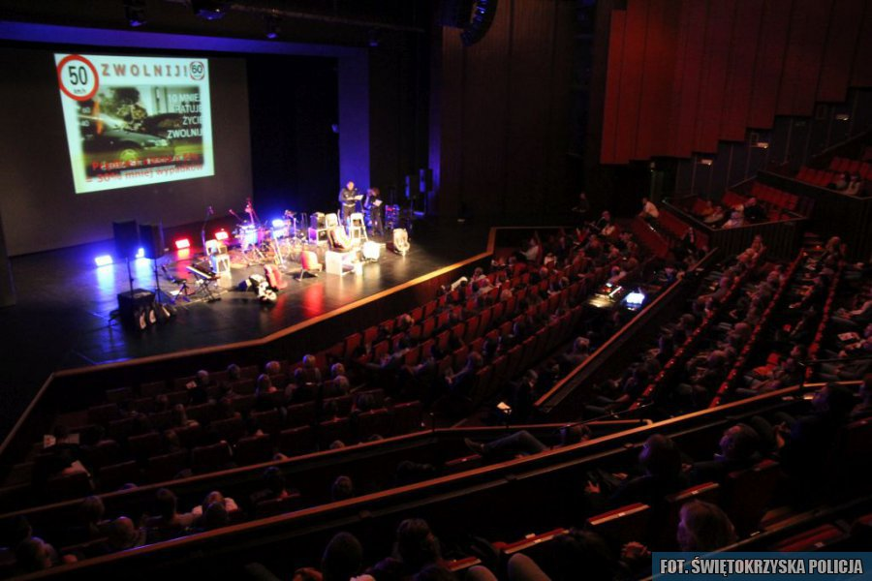
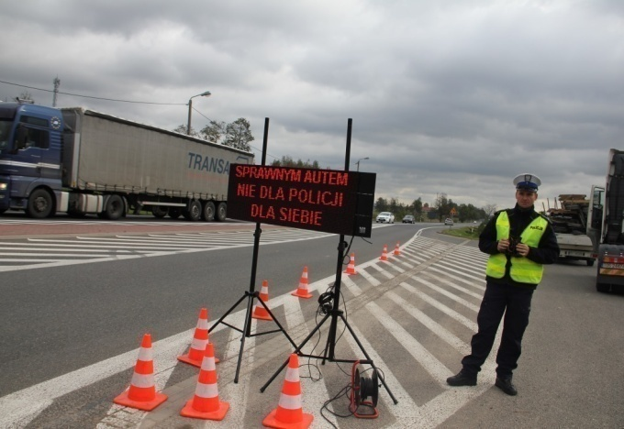
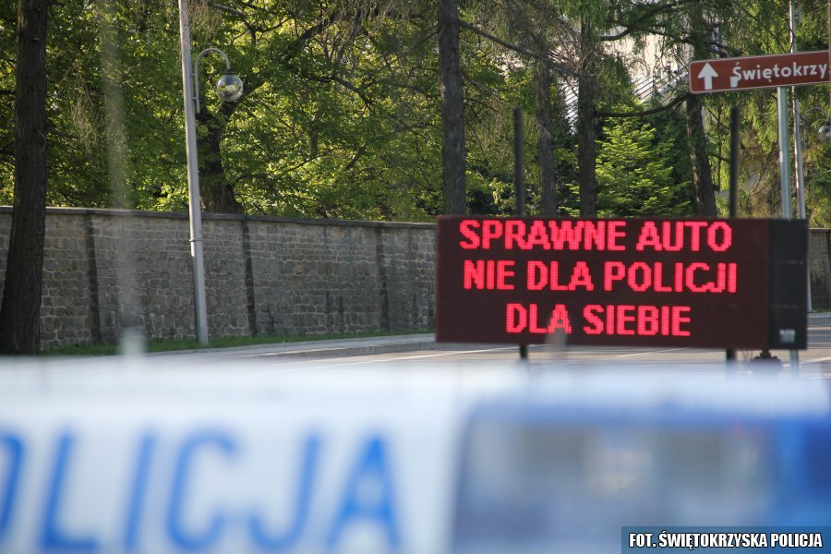
Policjanci z Wydziału Ruchu Drogowego Komendy Wojewódzkiej Policji w Kielcach zorganizowali w ramach kampanii ,, Dopnij swoje sprawy” spotkanie profilaktyczno – edukacyjne pn. ,, Pas ratuje życie” . Głównym celem spotkania było podniesienie świadomości w zakresie bezpieczeństwa kierowców, pasażerów, a także dzieci.
Działania profilaktyczno-edukacyjne prowadzone są w oparciu o założenia programu rządowego „Razem Bezpiecznie” oraz „Bezpieczne Świętokrzyskie” w ramach autorskiego programu profilaktyczno-edukacyjnego KWP w Kielcach pod nazwą „Życie jest zbyt cenne nie zostawiaj go na drodze” oraz z jego podprogramem „Raz, dwa, trzy, bądź bezpieczny i Ty”. Realizowane są one zgodnie z harmonogramem działań przy współpracy z podmiotami zewnętrznymi (Wojewódzką Radą Bezpieczeństwa Ruchu Drogowego, WORD, PZMOT, Automobilklubem Kieleckim, Kuratorium Oświaty, Kurią Diecezjalną, KRUS, PIP, Krajowym Centrum BRD), samorządami oraz innymi instytucjami statutowo odpowiedzialnymi za poprawę bezpieczeństwa.
Notes:
14

Slide 15
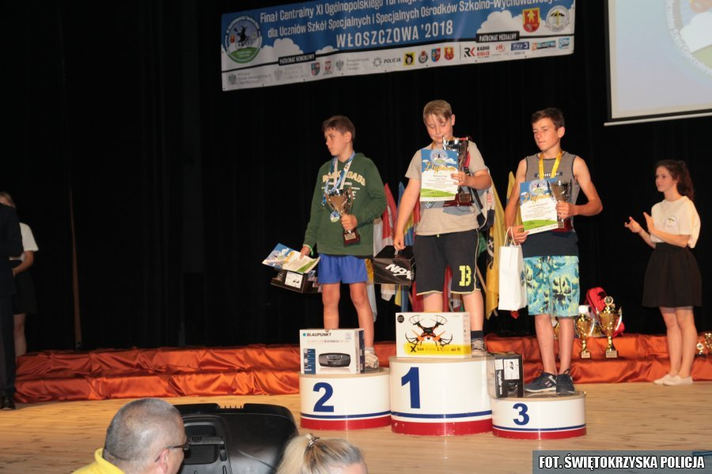
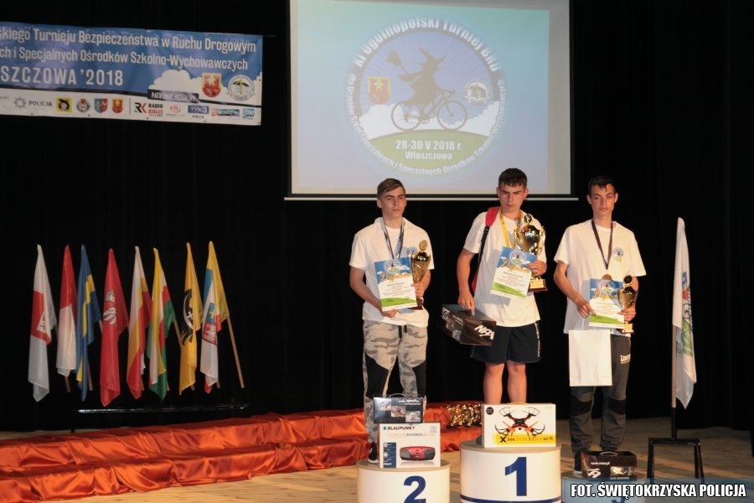
Finał Ogólnopolskiego Turnieju Bezpieczeństwa w Ruchu Drogowym dla Uczniów Szkół Specjalnych i Specjalnych Ośrodków Szkolno-Wychowawczych po raz pierwszy w historii odbył się na ziemi świętokrzyskiej, we Włoszczowej.
Laureatami konkursu w klasyfikacji szkół gimnazjalnych zostali uczniowie z:
I - Ośrodka Szkolno- Wychowawczego we Wschowie,
II - Ośrodka Szkolno-Wychowawczego w Kamieniu Pomorskim,
III - Szkoła Podstawowa Specjalna nr 19 w Kaliszu.
Natomiast w klasyfikacji szkół podstawowych zostali uczniowie z: I - Ośrodka Szkolno- Wychowawczego we Wschowie,
II - Ośrodka Szkolno-Wychowawczego w Kamieniu Pomorskim,
III - Specjalnego Ośrodka Szkolno-Wychowawczego nr 10 we Wrocławiu.
Notes:
15

